Slide 1
Mlean
La Solution Digitale pour Excellence Opérationnelle
Ramaqs Consulting Your dreams, our challenge

Slide 2
Sommaire
Votre besoin
Notre solution
Fonctionnalités clés
Nos offres
Démarrer avec Lean
Références

Slide 3
Votre besoin
Des systèmes digitaux pour le XXI siècle
Les outils de mise en œuvre actuels ne permettent pas aux départements de production d'atteindre les objectifs voulus avec pour résultat l’augmentation budgétaire.
DOCUMENTATION DÉCENTRALISÉE
SYSTÈMES À BASE DE PAPIER
Manque de transparence en matière de gestion de l'information.
De multiples plans d'action dispersés dans l'usine.
L'incapacité à assurer une supervision adéquate du processus.
Les outils ne sont pas conçus pour être proches de l'endroit où les choses se passent.
Processus et postes de travail obsolètes.
Une bureaucratie basée sur le papier et sans valeur ajoutée.
LENT PROCESSUS D'APPRENTISSAGE
FAIBLE CULTURE LEAN
Difficile à tirer des conclusions.
Manque d'engagement des employés.
Rien ne garantit que la même dynamique sera mise en œuvre dans toutes les usines de l'entreprise.
Les instructions de travail sont obsolètes et sur papier.
La gestion des compétences des employés n'est pas optimisée.
Faible développement des compétences de gestion des employés.

Slide 4
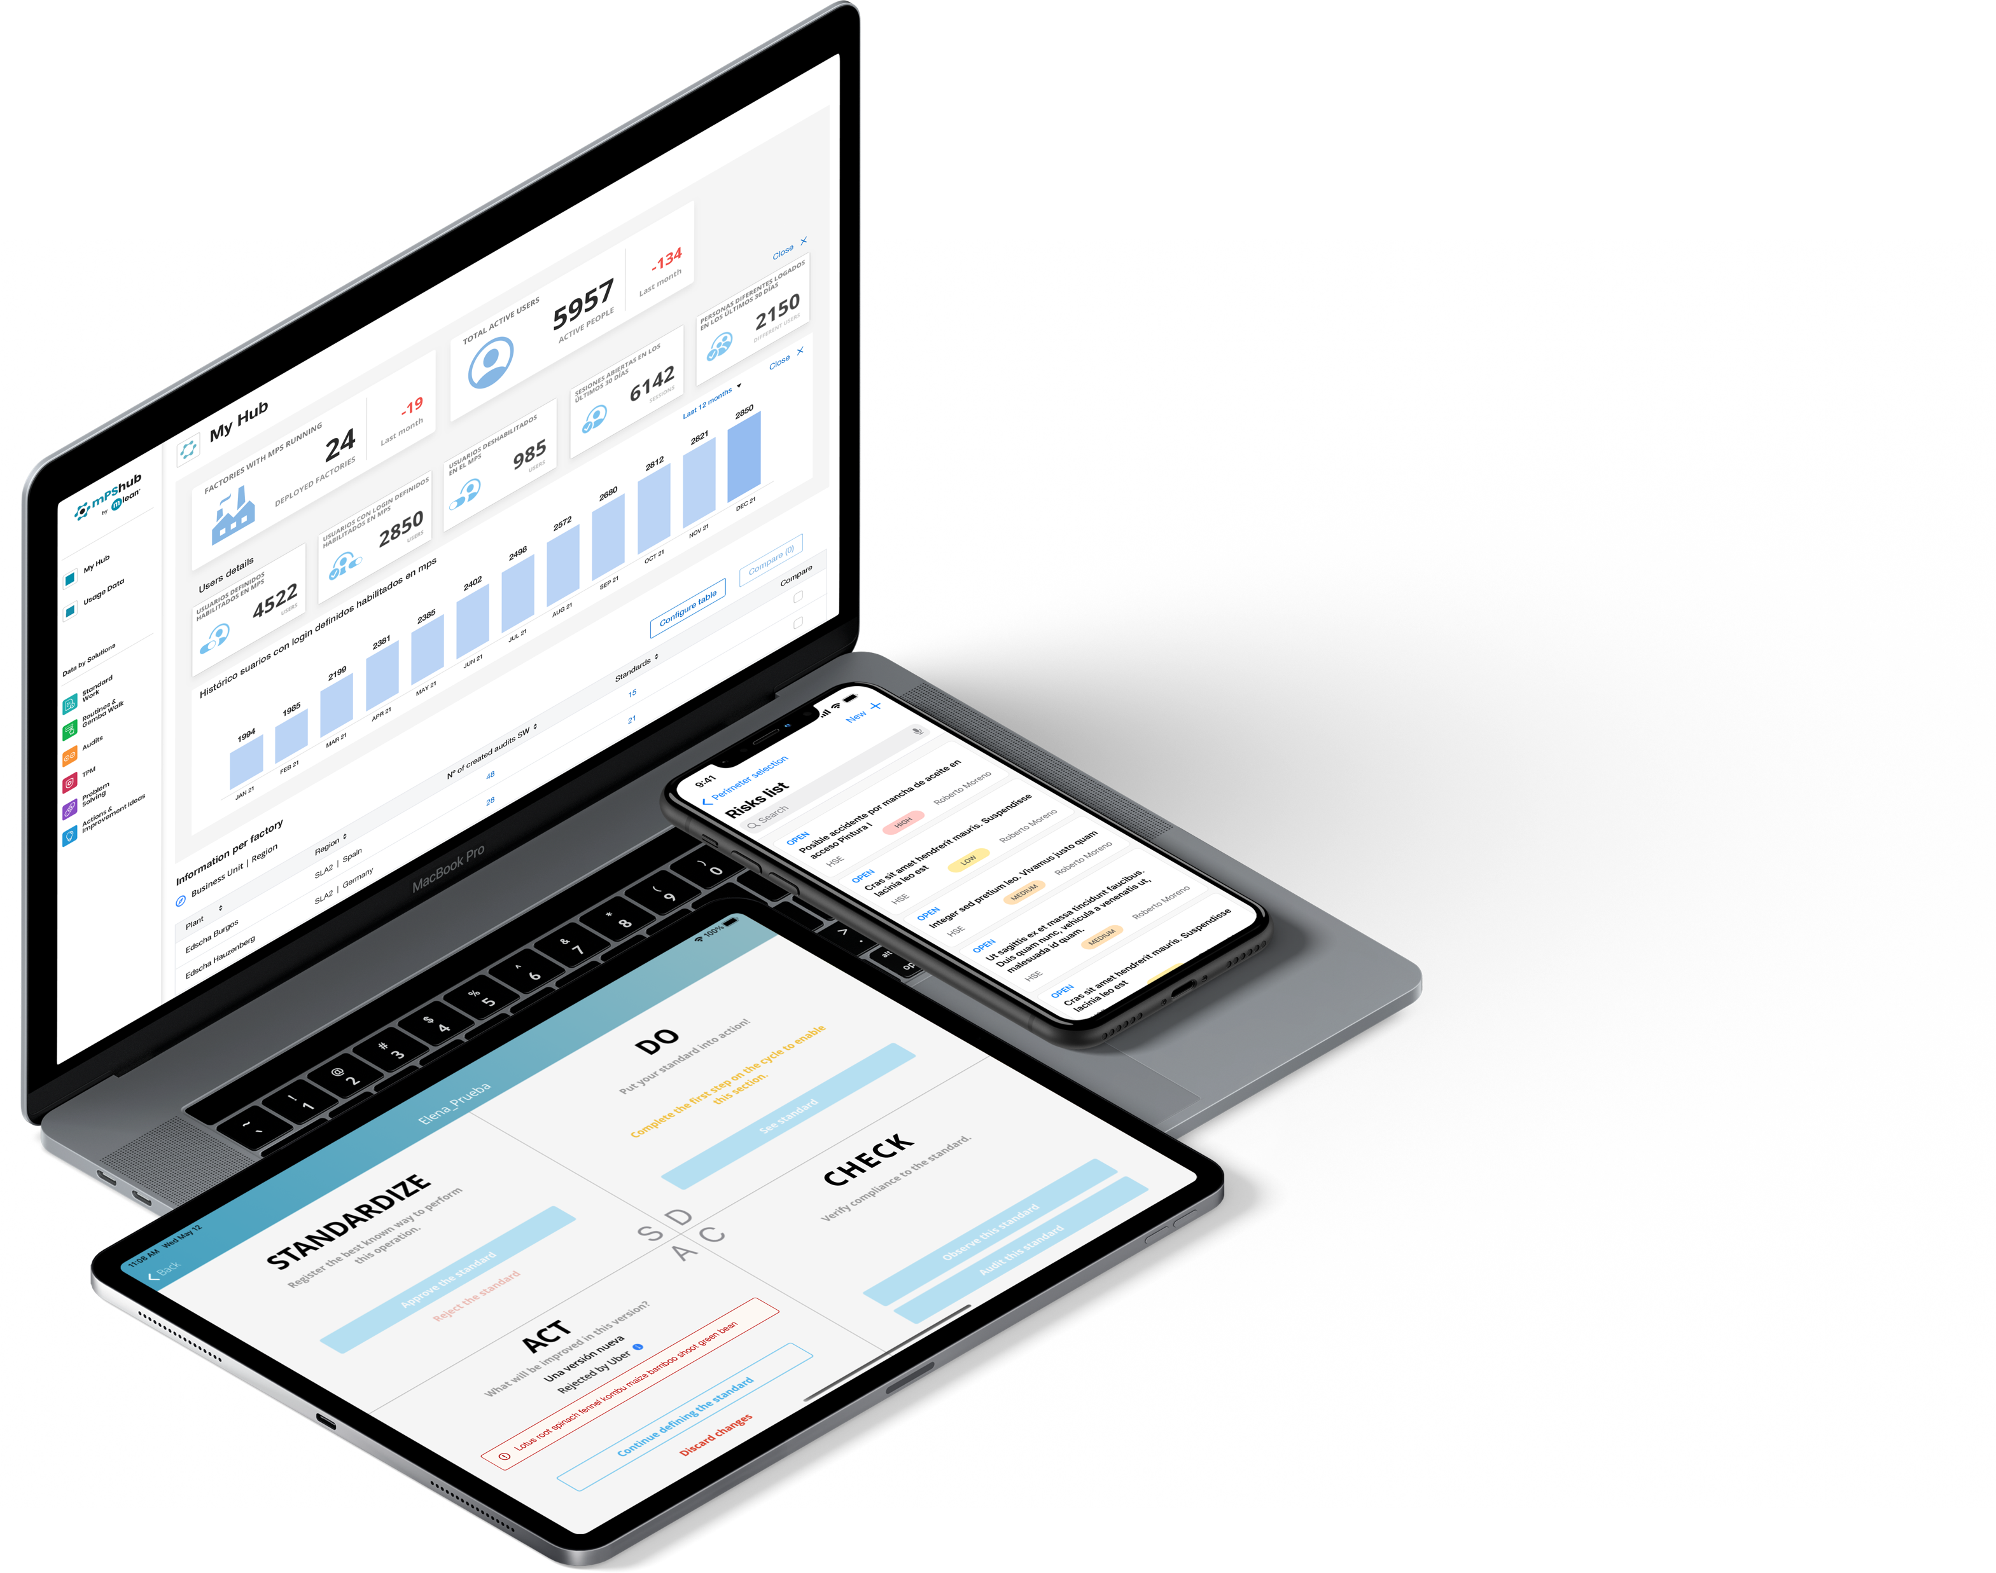
Notre solution
La plateforme digitale d’amélioration continue propulsée par les personnes
MLean est une plateforme digitale tout-en-un qui révolutionne la gestion de vos processus Lean. Accessible sur tous vos appareils, elle centralise et digitalise l'ensemble de vos outils Lean.

Slide 5
Fonctionnalités
1. Tableau de Bord Dynamique
Vision en temps réel de vos KPIs
Suivi des performances par zone et équipe
Alertes automatiques sur les déviations
Reporting automatisé et personnalisable
2. Gestion des Standards
Création et mise à jour digitale des standards de travail
Bibliothèque de documents accessible à tous
Version mobile pour consultation sur le terrain
Système de validation et de révision intégré
3. Management Visuel Digital
Tableaux Kanban électroniques
Andon digital avec notifications en temps réel
Suivi des anomalies avec photos et commentaires
Affichage sur écrans d'atelier
4. Résolution de Problèmes
Workflows PDCA et A3 digitalisés
Suivi des actions correctives
Base de données des problèmes résolus
Analyse des causes racines assistée

Slide 6
Avantages
Performance Opérationnelle
Réduction de 40% du temps de traitement des anomalies
Augmentation de 25% de la réactivité des équipes
Diminution de 30% des temps de réunion
Standardisation accélérée des bonnes pratiques
Facilité d'Utilisation
Interface intuitive adaptée à tous les utilisateurs
Application mobile native (iOS/Android)
Connexion sécurisée en temps réel
Formation intégrée et tutoriels
Déploiement Rapide
Installation en moins de 2 semaines
Configuration personnalisée selon vos besoins
Intégration avec vos systèmes existants (ERP, MES)
Support technique dédié

Slide 7
Nos offres
mPS (mlean Production System)
mPShub
mlean Hoshin Kanri
Services Inclus
Formation des utilisateurs
Support technique 24/7
Mises à jour régulières
Sauvegarde cloud sécurisée
Success Stories
Groupe Automobile : Déploiement sur 12 sites en 3 mois
Industrie Pharmaceutique : ROI atteint en 6 mois
Agroalimentaire : Réduction de 45% des temps de non-qualité
Sécurité et Conformité
Hébergement sécurisé (ISO 27001)
Conforme RGPD
Traçabilité complète des actions
Backup quotidien automatisé

Slide 8
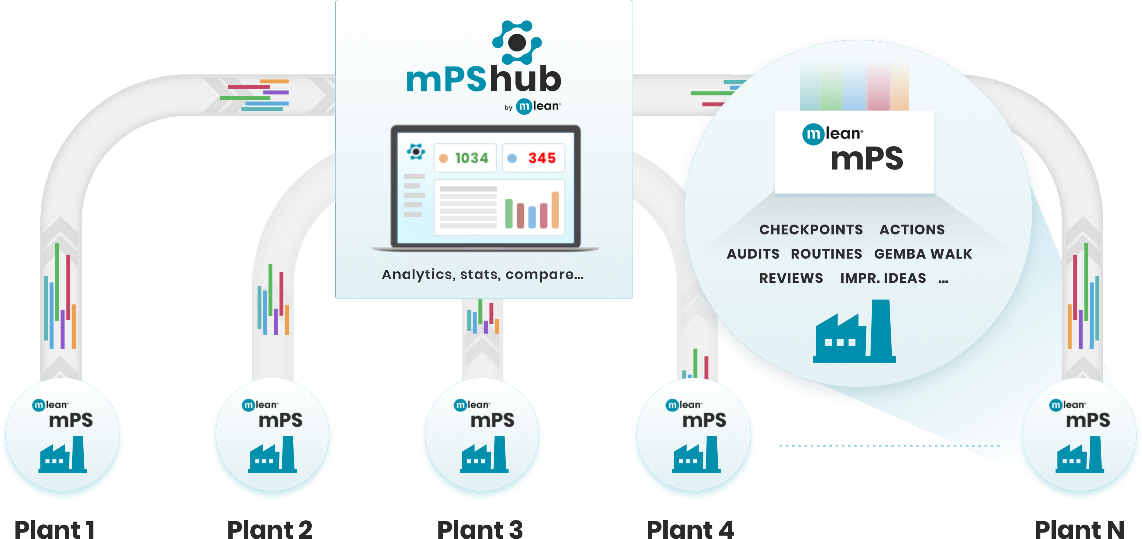
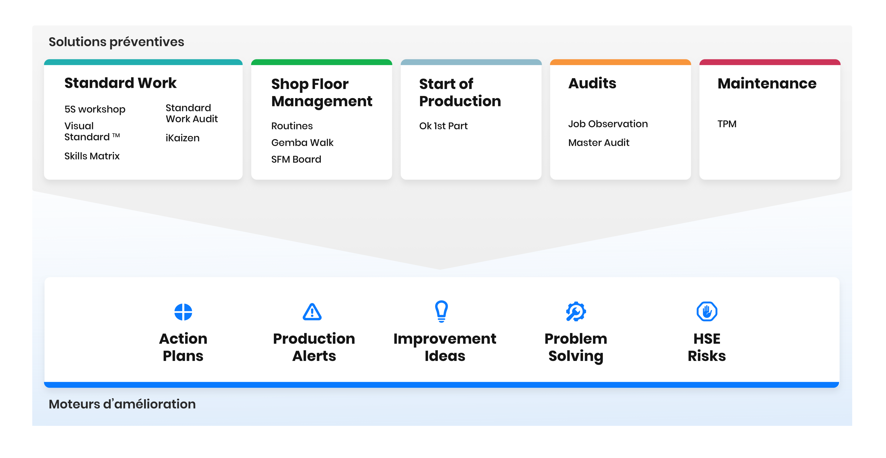
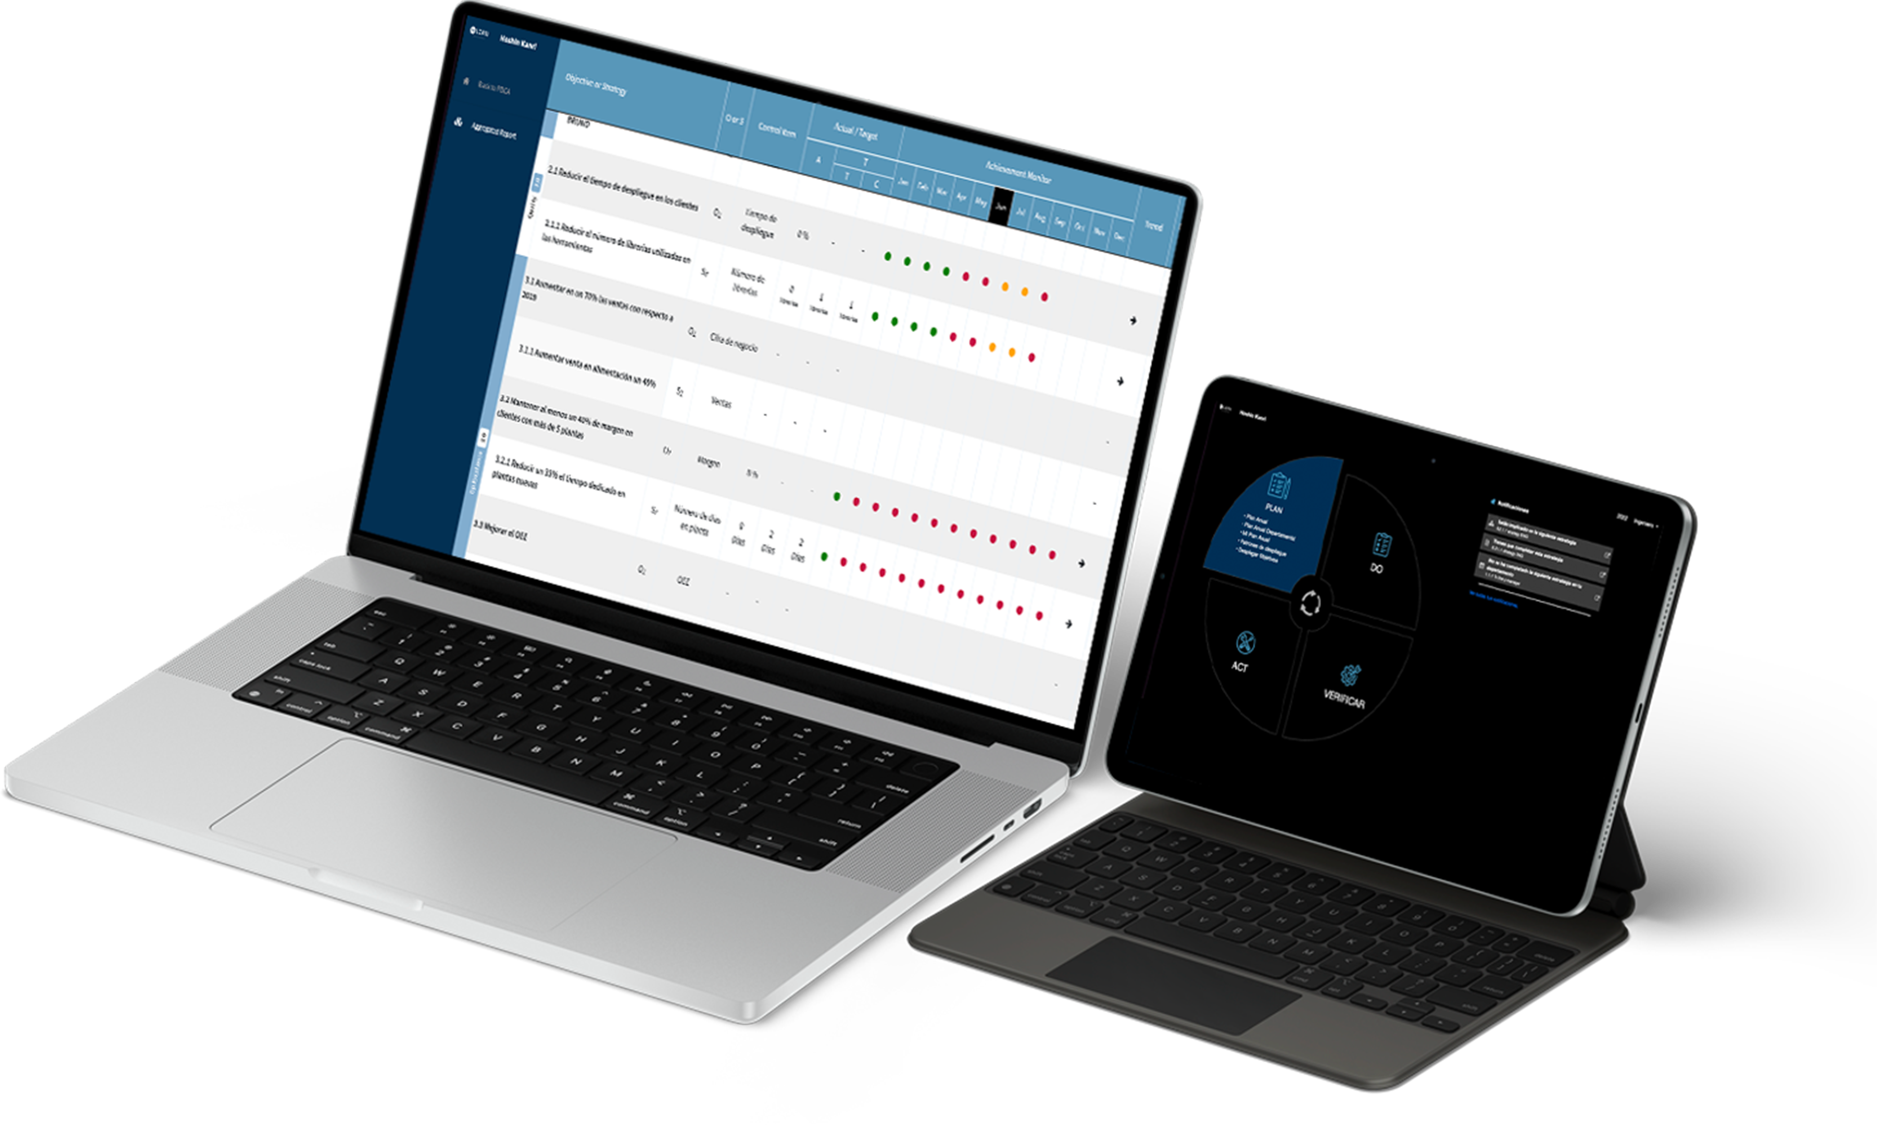
Nos offres
Au niveau de l'usine
Au niveau de l’entreprise
mlean Production System(mPS)
mPShub
mPS numérise et centralise les processus d’amélioration continue depuis votre usine.
Vous avez instauré le mPS au sein de vos usines, mais vous avez besoin de gagner en efficacité. Le mPShub crée des synergies, compare les bonnes pratiques et identifie le point de référence au sein de vos usines de production.
Au niveau de l’usine et de l’entreprise
mlean Hoshin Kanri
Déployez des objectifs stratégiques ou créez votre plan d’ensemble avec la solution web mlean Hoshin Kanri. mlean a reproduit et synthétisé la méthodologie de mise en œuvre Hoshin Kanri dans une application web.

Slide 9
Démarrer avec Mlean
Démonstration personnalisée gratuite
Projet pilote sur 30 jours
Déploiement progressif
4Support continu

Slide 10
Références
Il nous font confiance

Slide 11
Transformez Votre Démarche Lean avec MLean Digital,
Contactez-nous pour une démo gratuite.
Contact
+212 660 737405
contact@ramaqs.com
www.ramaqs.com

